Slide 1
Муниципальное бюджетное дошкольное образовательное учреждение детский сад комбинированного вида №32 «Журавушка»
Оформление и оснащение музыкального уголка
в группах ДОУ
Подготовила:
старший воспитатель
МБДОУ №32 «Журавушка»
Шмакова Елена Александровна

Slide 2
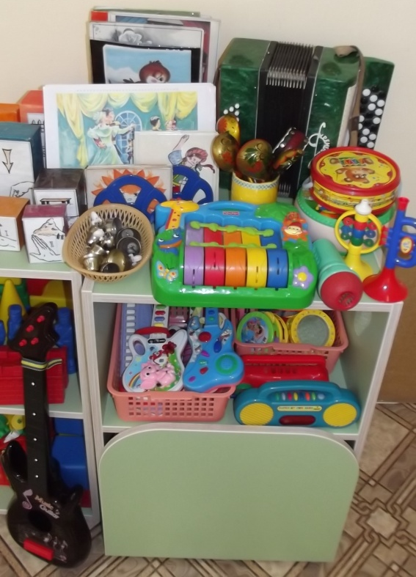
МУЗЫКАЛЬНЫЙ УГОЛОК – это место, где дети познают музыку и её красоту.
ЗАДАЧИ: Творчески оформленный музыкальный уголок поможет: не только окунуться в мир музыки и расширить представления о ней, но и разовьет воображение детей, активизирует эмоциональную сферу, мышление, речь.

Slide 3
Требования к музыкальному уголку
Соответствие возрасту, требованиям Программы, ФГОС
Рациональность расположения, доступность, подвижность
Фонотека
Атрибуты
Иллюстративный материал
Детские музыкальные и шумовые инструменты
Дидактические игры
Иллюстративный материал
Портреты известных музыкантов
Эстетика в оформлении оборудования и самого уголка
Креативность (творчество) педагогов в дизайне уголка
Безопасность оборудования и материалов

Slide 4
Важно, чтобы музыкальный уголок находился:
в освещенном,
легкодоступном для детей месте;
кроме того, он должен быть по возможности изолирован.

Slide 5
При оформлении музыкального уголка нужно помнить о возрастных и
индивидуальных возможностях детей.
Так для детей 3-5 лет оформление лучше строить на сюжетной основе.
Для детей более старшего возраста - на дидактической.
Музыкальная предметная среда должна быть соответствовать глазу, действиям руки, росту ребенка.
В музыкальном уголке должны стоять:
Шкаф,
Полки для музыкальных пособий.
Пара столов,
Стулья для дидактических игр.
Пособия развивающей среды должны быть:
Эстетичны
Привлекательны
Просты в обращении
Вызывать желание действовать с ними.

Slide 6
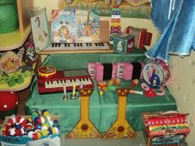
МЛАДШИЕ ГРУППЫ
Ванька – встанька
Музыкальные «поющие» или «танцующие»
игрушки (петушок, котик, зайка и т. д.)
Музыкальные инструменты
с фиксированным звуком — органчики,
шарманки
Шумовые инструменты: погремушки,
колокольчики, бубен, барабан
Неозвученные бутафорские музыкальные
инструментов (гармошки, дудочки, балалайки и т. д.)
Атрибуты к музыкальным подвижным играм
Флажки, султанчики, платочки, яркие ленточки с колечками, погремушки, осенние листочки, снежинки для детского танцевального творчества (пополняется по необходимости)
Ширма настольная с перчаточными игрушками
Музыкальные картинки к песням, которые могут быть выполнены на кубе, в виде альбома или отдельные красочные иллюстрации.

Slide 7
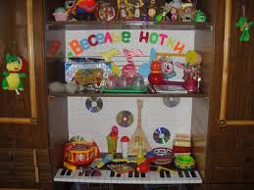
СРЕДНЯЯ ГРУППА
Металлофон
Шумовые инструменты для детского оркестра Книжки «Наши песни» (каждая книжка иллюстрирует знакомую детям песню)
Фланелеграф или магнитная доска
Музыкально-дидактические игры: « Музыкальные инструменты», «Звонкие ладошки», «Ритмические палочки» и др.
Атрибуты к подвижным музыкальным играм: «Кошка и котята», «Заинька», «Зайцы и медведь», «Лётчики» и др.
Музыкальные лесенки (трехступенчатая, на которых находятся маленькая и большая птички или маленькая и большая матрешка
Ленточки, цветные платочки,
султанчики и т. п. (атрибуты к
танцевальным импровизациям
по сезону)
Ширма настольная и набор игрушек

Slide 8
СТАРШАЯ ГРУППА
Погремушки, бубны, барабаны, треугольники
Музыкальные игрушки-инструменты с хроматическим и диатоническим звуком
Иллюстрации по теме: «Времена года»
Музыкальные игрушки-самоделки
Музыкально-дидактические игры
Атрибуты к подвижным играм
Рисунки детей к песенкам и знакомым музыкальным произведениям
Настольная ширма и ширма по росту детей
Музыкальные лесенки пятиступенчатая и семиступенчатая
Атрибуты для детского танцевального творчества: элементы костюмов к знакомым народным танцам

Slide 9
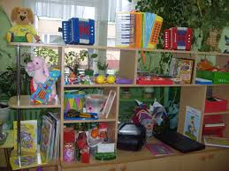
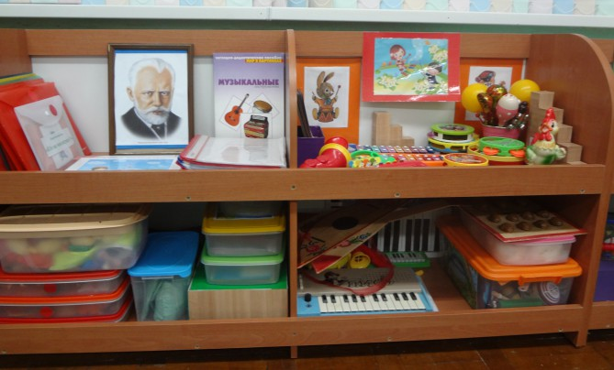
ПОДГОТОВИТЕЛЬНАЯ ГРУППА
Музыкальные инструменты: маракасы, бубны, арфа, детское пианино, металлофон, колокольчики, треугольники, флейты, барабаны.
Портреты композиторов
Папки-альбомы: «Мы рисуем песенку
Пособие «Эмоции»
Наглядные пособия: «Симфонический оркестр», "Народные инструменты»
Самодельные инструменты для шумового оркестра
Музыкально-дидактические игры

Slide 10
Оборудование музыкального уголка разделяют на два уровня:
для воспитателя и для детей
На верхнюю полку помещают инструменты, которые используются детьми дозированно (например, металлофон), и те, с которыми дети могут заниматься только под контролем воспитателя, в соответствии с санитарно - эпидемиологическими нормами ДОУ
На нижней полке - барабаны, ложки, треугольники, маракасы. Необходимо уделять особое внимание качеству звучания музыкальных инструментов. Они должны быть хорошо настроены и издавать знакомые детям звуки.
Не забывайте, что некачественное звучание калечит и засоряет слуховой опыт ребёнка!

Slide 11
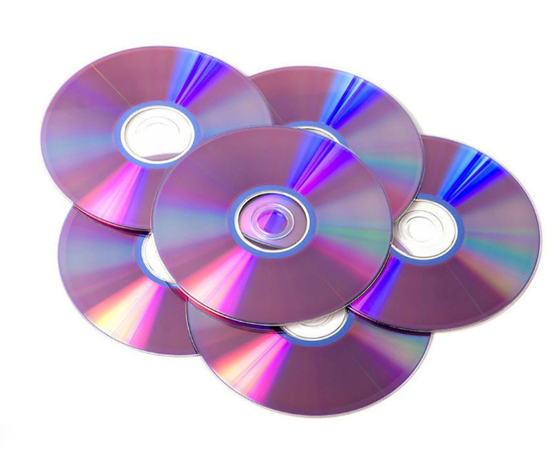
Технические средства

Slide 12
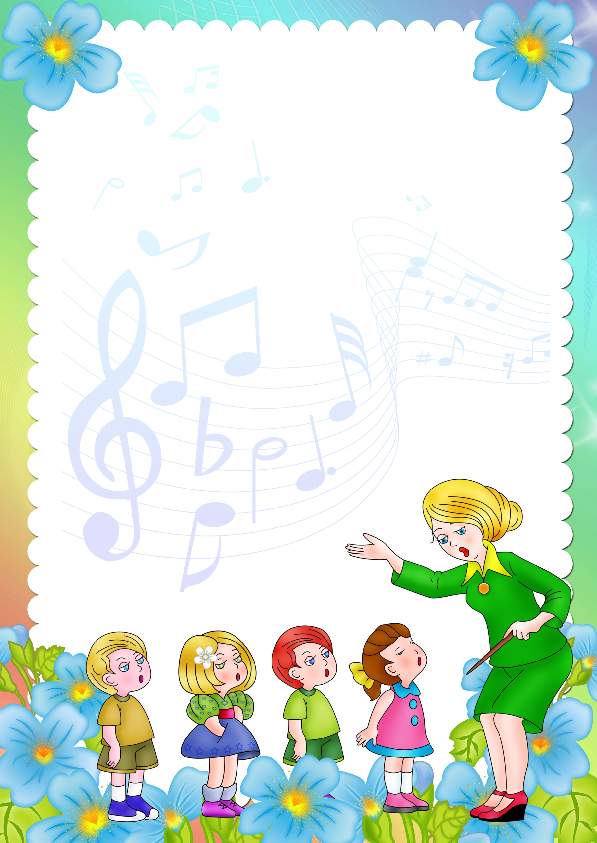
Роль воспитателя
Побуждать детей применять навыки, полученные на музыкальных занятиях в повседневной жизни детского сада.
Станет ли эта среда развивающей, захочет и сможет ли ребёнок освоить её в своей деятельности зависит: от компетентности взрослого, его доброжелательности, заинтересованного отношения к детям.
Ребёнок и взрослый действуют вместе –
им обоим должно быть комфортно
в музыкальной среде.

